Slide 1
Enquete
Februari 2025

Slide 2
Enquete

Slide 3
Enquete
43 reacties
Verdeeld over alle leeftijden
Veel tips en tops gekregen waar we als bestuur nog mee aan de slag gaan

Slide 4
Enquete - invulling van de avonden
Waarom ben je lid?
  Geïnspireerd en gemotiveerd worden door andere vrouwen
  Netwerken
  Informatie over thema’s en onderwerpen krijgen
Meer dan 95% vindt dat er goede balans is tijdens de avonden tussen netwerken en inhoud
Ca 75% vindt de netwerkavonden zeer interessant, met aanvullend 19% die het redelijk interessant vindt

Slide 5
Enquete - online
Nieuwsbrief wordt zeer goed gelezen en wordt inhoudelijk redelijk tot zeer interessant gevonden
HVN website is bij iedereen bekend, maar wordt weinig bezocht
Achtergrondinformatie over de leden wordt vooral op Linkedin gezocht

Slide 6
Kosten

Slide 7
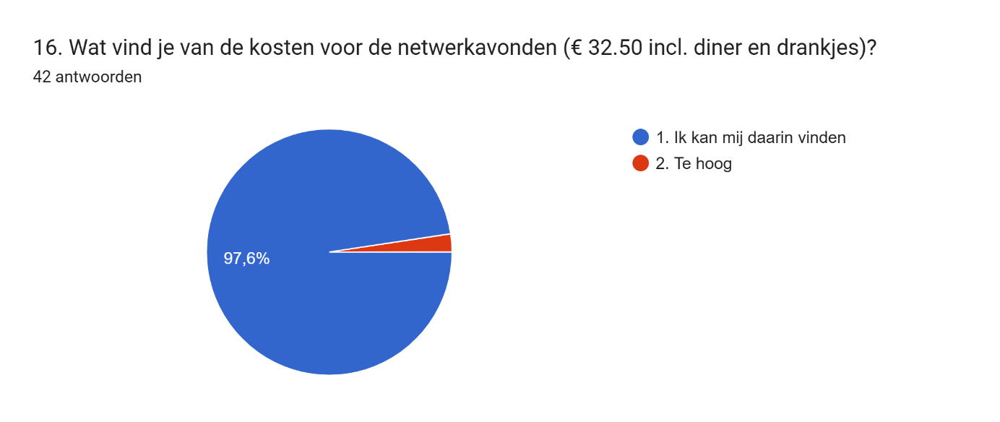
Enquete – kosten per avond

Slide 8
Kosten Netwerkavond Pulchri 2024
Eigen bijdrage is gelijk aan de hoogte van het kosten van het buffet, dessert en koffie/thee
Overige kosten komen ten laste van HVN (en dus ten laste van contributie):
  Huur van locatie
  Cadeaubon spreker(s) inclusief eventuele reiskosten
  Kosten van drankjes
NB: Bijeenkomsten in Pulchri zijn goedkoper dan op externe locatie
  Lagere huur
  Water/koffie/thee inclusief
  Vaste cateraar

Slide 9
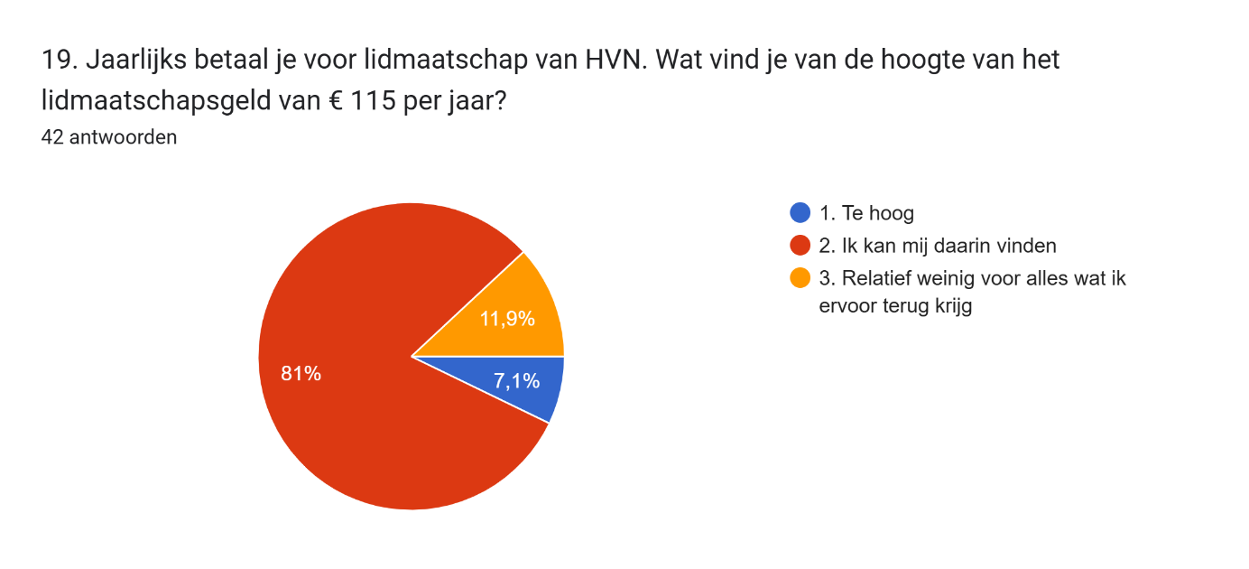
Enquete – contributie

Slide 10
Besteding contributie
Contributie 115,- per jaar per lid, in totaal ca 8.000,-
De volgende kosten worden hieruit betaald:
  Huur van locatie
  Cadeaubon spreker(s) inclusief eventuele reiskosten
  Kosten van drankjes
  Soms aanvullende bijdrage voor diner als op externe locatie kosten hoger zijn dan eigen bijdrage
  Overige kosten: bankkosten, website, nieuwe beamer
Notes:
(Pulchri kost ca 200 per avond, Greens kost 350
Een avond in Pulchri kost HVN ca 500-600
Een avond op externe locatie kost al snel 1000

